Slide 1
特殊部隊 SETチームの日常 -技術と実験を融合した実践アジャイル術-
伊藤 宏幸・高橋 勲
LINE株式会社

Slide 2
当セッション／資料の目的
[お伝えすること]
LINEでの実例をもとにした
技術とアジャイルの組み合わせ方
[適用可能範囲]
プロダクト開発チーム
組織を横断した改善活動
[形式]
皆さんが現場に持ち帰って、試せるかたちで
Notes:
まず、このセッションの目的を確認してみましょう。 皆さん、認識、あっていますか？
具体的なアプローチ集 を想像しました？

Slide 3
結論
そのままでは
使えません！
Notes:
まず最初に、当セッションの結論をお伝えします。

Slide 4
結論
調理が必要です
Notes:
まず最初に、当セッションの結論をお伝えします。

Slide 5
3つのキー
考え続ける
試し続ける
よかったものは取り入れる

Slide 6
ポイント！
今回共有させていただいたものを
合うかどうか考え続ける
合いそうなら試し続ける
合ったら取り入れる

Slide 7

SET #とは
Notes:
それでは皆さんに質問です。
「SET」という単語、もしくはその意味をご存知の方、挙手をお願いいたします。

Slide 8

Software Engineer in Test
テスト自動化技術を活用して、
プロダクト開発チームの
テストとプロセスの改善を
リードするエンジニア
（参考）Wikipedia
Notes:
「SET」とは、「Software Engineer in Test」の略で、Googleで生まれたロールです。
書籍『How Google Tests Software』に、詳しく説明されています。
同様の役職は、MicrosoftやAmazon、DeNAなどにもあります。

Slide 9

SET #とは
https://engineering.linecorp.com/ja/blog/recommend-learning-session/
Notes:
私伊藤が、LINEのEngineering Blogで説明している内容は、コチラになります。
Googleなどでの一般的な定義よりは、やっていることの範囲が広いかと思います。

Slide 10
LINEのSET #とは
以下の全社的なリード
テスト自動化とDevOpsの推進・実現
プロダクト開発チームのプロセス改善
社内ツールの開発・運用（後述）
組織を超えた課題発見と解決
技術戦略の策定・実施

Slide 11
LINEのSET #とは
以下の全社的なリード
テスト自動化とDevOpsの推進・実現
プロダクト開発チームのプロセス改善
社内ツールの開発・運用（後述）
組織を超えた課題発見と解決
技術戦略の策定・実施
LINE
特有かも

Slide 12
LINEのSETの3つの軸
技術・
エンジニアリング
テスト自動化技術
DevOps
XP
アジャイル
プラクティス
Scrum
Kanban
Lean
日々の実験
Notes:
一連の活動に際して我々は、様々な技術・ツールとアジャイルプラクティス・マインドセットとを組み合わせ、
日々実験を繰り返しながら、ビジネス的成果へとつなげています。

Slide 13
Team of Transformational Leaders
Notes:
テスト自動化に限定せず、組織を横断してビジネス的課題の解決をリードするチームとして、
「Transformational Leader」のチームと呼び始めています。

Slide 14

課題認識
Notes:
まず最初に、最近抱えている課題認識を共有させてくださいー
※聴衆の共感を引き出す会話が欲しい

Slide 15
1.
アジャイルプラクティス・マインドセットだけで改善活動は可能か？

Slide 16
技術と実験の必要性
技術と実験の必要性
a

Slide 17
組織・ビジネスへインパクトを与える活動の重要性
組織・ビジネスへインパクトを与える活動の重要性
a

Slide 18
アジェンダ
1. プロダクト開発チームと共に在る
2. Learning Session : チーム力の強化
3. Design Sprint : 技術戦略の策定・実施

Slide 19
1. プロダクト開発チームと共に在る
2. Learning Session : チーム力の強化
3. Design Sprint : 技術戦略の策定・実施

Slide 20

ポイント・概要
プロダクト開発チームと
一緒に痛い目にあうことで、
本当に必要なものを
発見・提供することができる

Slide 21
事例1：Ayaperf
パフォーマンステストの実現と、問題の事前発見・修正

Slide 22


アイコンを後で使うよ！
1. 失敗を許容する文化
SET
アジャイルコーチ

Slide 23
事例2：Karate
APIテストの実装拡大とMTTRの削減

Slide 24
まとめ
縦＋横
コンサルティングだけではなく、一緒にチームと苦しみを共有してみよう
3つのKPIで語彙と価値観を合わせ、 ロール問わずに同じ方向を向くようにする
成果物ベースで会話することで、 認識のズレや行動の無駄を削ぎ、 より価値にフォーカスする

Slide 25
ポイント
プロダクト開発チームと
一緒に痛い目にあうことで、
本当に必要なものを
発見・提供することができる

Slide 26
compassion
[英語] [名詞]
思いやり、共感

Slide 27
compati
[ラテン語] [名詞]
共に苦しむ

Slide 28
1. プロダクト開発チームと共に在る
2. Learning Session : チーム力の強化
3. Design Sprint : 技術戦略の策定・実施

Slide 29
Learning Lesson #とは
A way of study sessions
during business hours!
Taught by Chris Lucian, the inventor of Mob Programming

Slide 30
ポイント
仕事で必要なことを、
仕事中に勉強することを
当たり前にする

Slide 31
SETチームでのルール
基本毎日、30-60分
業務時間中にやる
業務に役立つトピックであれば 何でもOK
モブプログラミングでやる
批判はしない
楽しむ！

Slide 32
SETチームが学んだこと
Kubernetes
Karate
Vue.js
IntelliJのショートカットキー
ドラッカーエクササイズ
マネージャーをグッとさせる レポートの書き方

Slide 33
実践内容
次のページ参照
どう書こうか？

Slide 34
工夫すべき点
are

Slide 35
成果例：Onboarding
入社1-2ヶ月で
最前線で活躍できるように

Slide 36
まとめ
プロダクト開発以外にも 技術は活用できる
失敗から学べる組織文化だけではなく、 仕組みも併せて作る
自動テストを、プロダクトハックのための トライアル＆エラーの手段として活用する
広くアプローチするシンプルな施策で 解決できることもたくさんある

Slide 37
1. プロダクト開発チームと共に在る
2. Learning Session : チーム力の強化
3. Design Sprint : 技術戦略の策定・実施

Slide 38
Design Sprint #とは
Google Ventures社が、 スタートアップへの投資・支援で 活用している方法論 （例）
Slack
Blue Bottle Coffee
以下を、１週間単位で実施する
アイデア出し
プロトタイピング
ユーザー実験
https://www.gv.com/sprint/

Slide 39
事例・課題
テスト自動化の改善を行いたい！

Slide 40
何から手をつければ良いか？
APIのテストがない
UTとITの区別ができていない
CIジョブが遅い
テストが書きづらい
etc.

Slide 41
活用のポイント
１週間ごとに「動くソフトウェア」を作成・デモし、短時間の議論で意思決定を行う

Slide 42
実践内容
are

Slide 43
工夫すべき点
are

Slide 44
成果例：テスト自動化の混乱の解決
are

Slide 45
まとめ
ビジネス指向で自己組織化した
個人・チームのAutonomy
自発的に課題を発見し解決する
「全員」でビジネスをイノベートし インパクトを与え続ける
全員で要件・進捗・リリースを管理する

Slide 46
持ち帰って試せる
アイデア

Slide 47
Caution!
Scrum is:
Lightweight
Simple to understand
Difficult to master
The Scrum Guide, P3

Slide 48
Caution!
結論：
実験し続けて、
自分たちにあうスタイルを
見つける
フォームを固める

Slide 49
ポイント
プロダクト開発チームと
一緒に痛い目にあうことで、
本当に必要なものを発見しよう

Slide 50
title
改善を共に推進する
パートナーとなる
プロダクトマネージャーとともに、 テストの観点から仕様策定を担う
開発チームとともに、テストの観点から 開発をサポートする
SETとして、テスト自動化の推進や 必要なツールの開発・提供を行う

Slide 51
まとめ

Slide 52
3つのキー
考え続ける
試し続ける
よかったものは取り入れる

Slide 53
結論
今回共有させていただいたものを
合うかどうか考え続ける
合いそうなら試し続ける
合ったら取り入れる

Slide 54
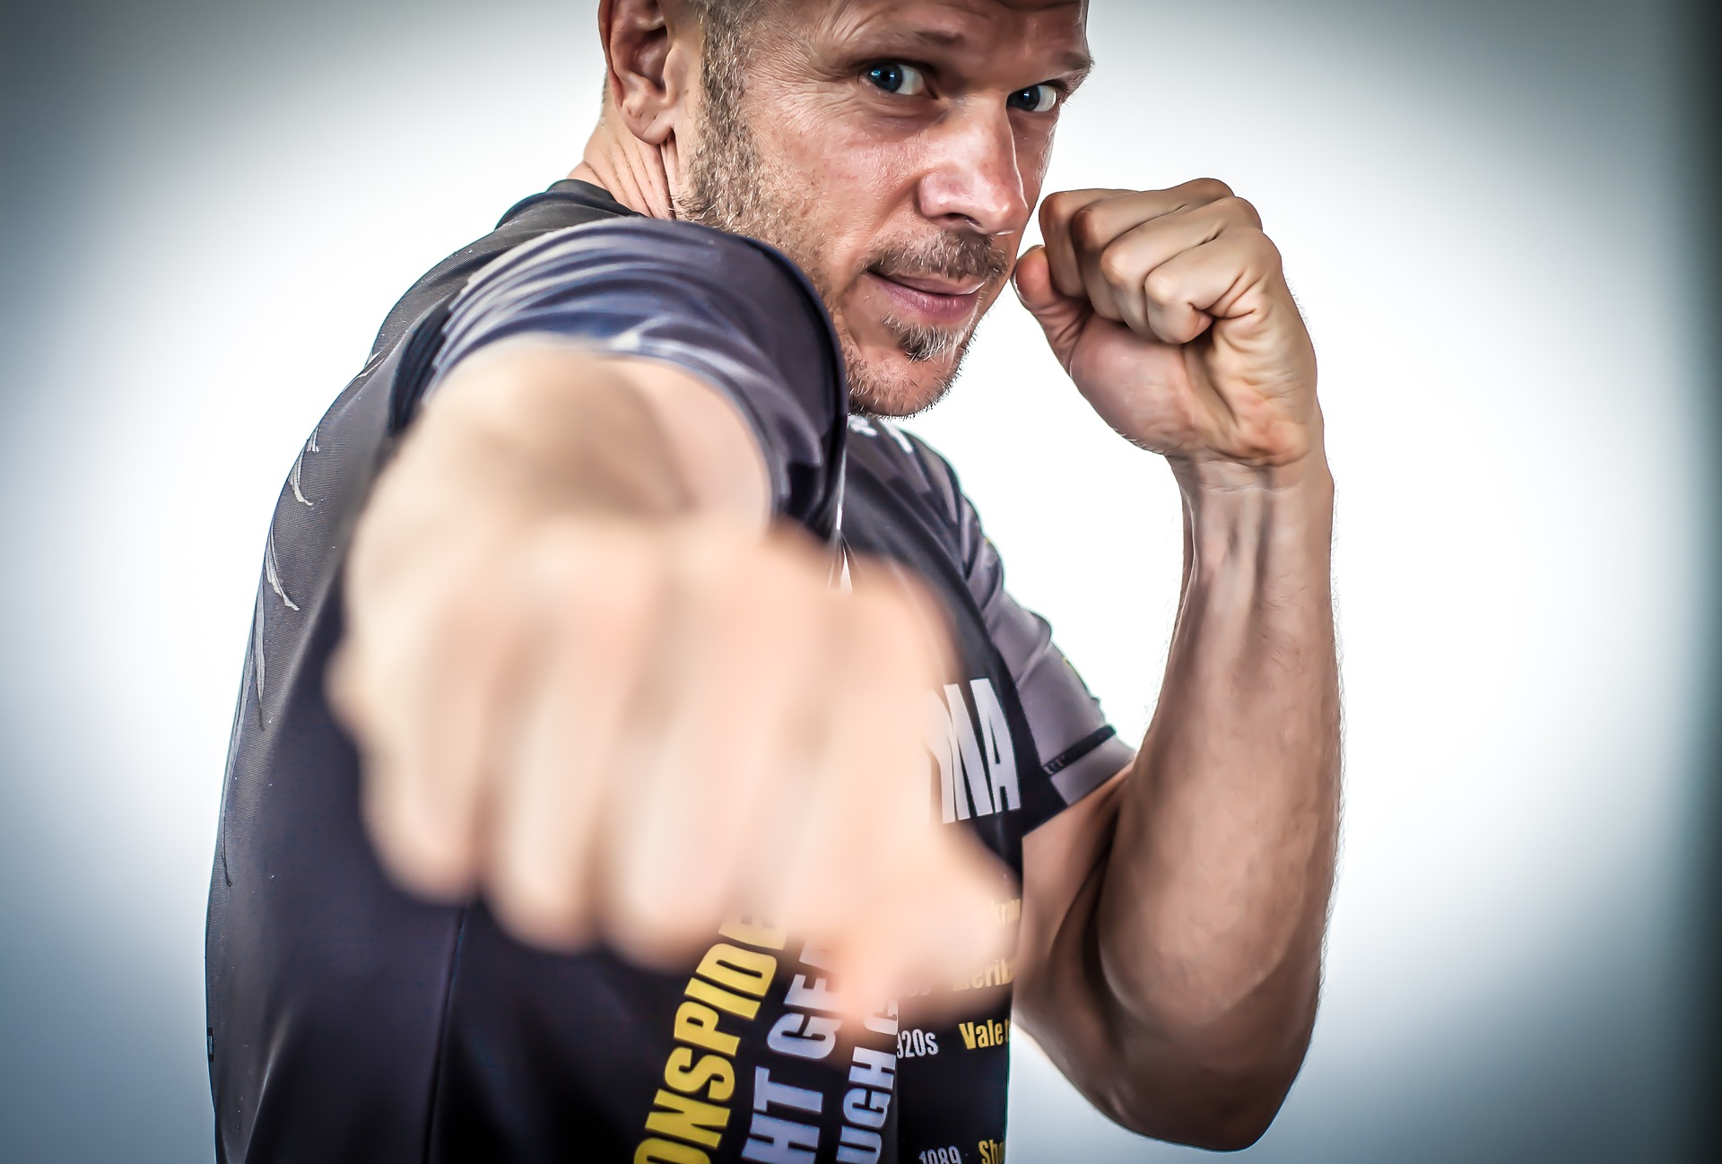
改善を推進する理由
個人・チーム・
会社を強化し
大企業病を回避する！

Slide 55

Hack everything!

Slide 56

And… Be happy!

